Slide 1
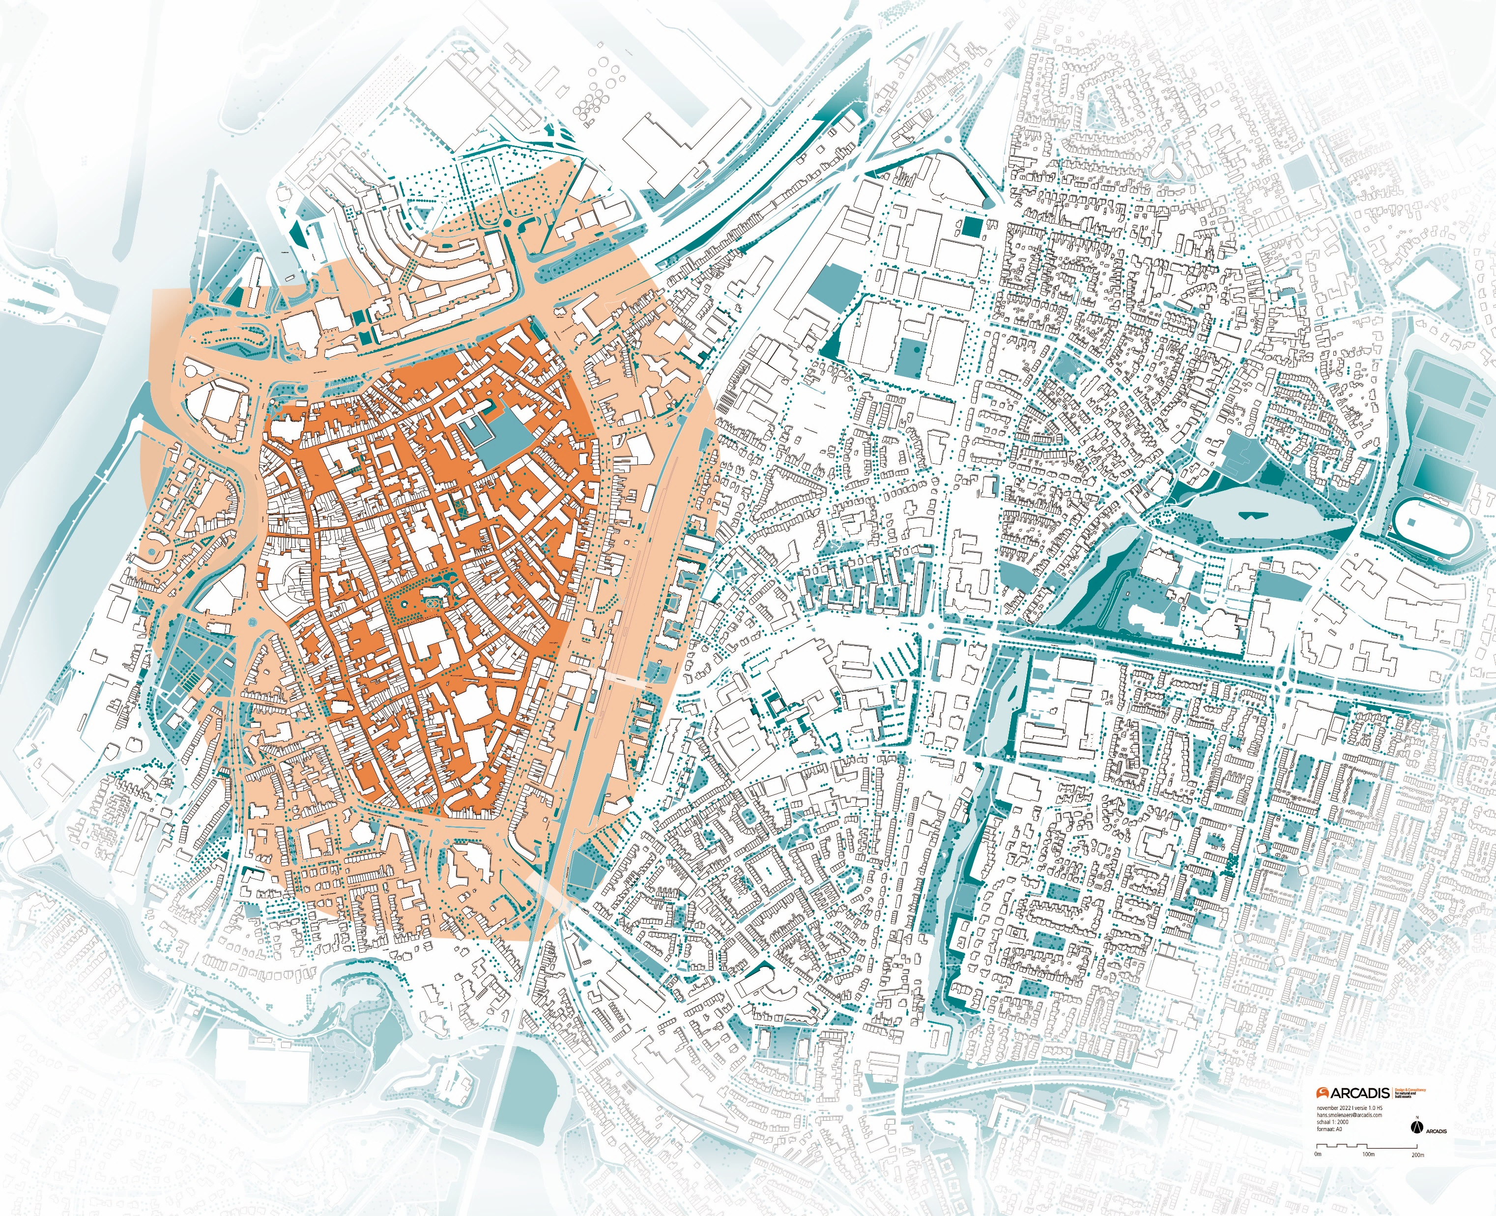
Binnenstad & Weerstand

